Slide 1

Présentation
Région de Tillabéry (Niger) / Région de l’Est (Burkina Faso)
PAMOBARMA : Projet d’Appui à la MObilité du Bétail pour un meilleur Accès aux Ressources et aux Marchés / C3 PREDIP

Slide 2

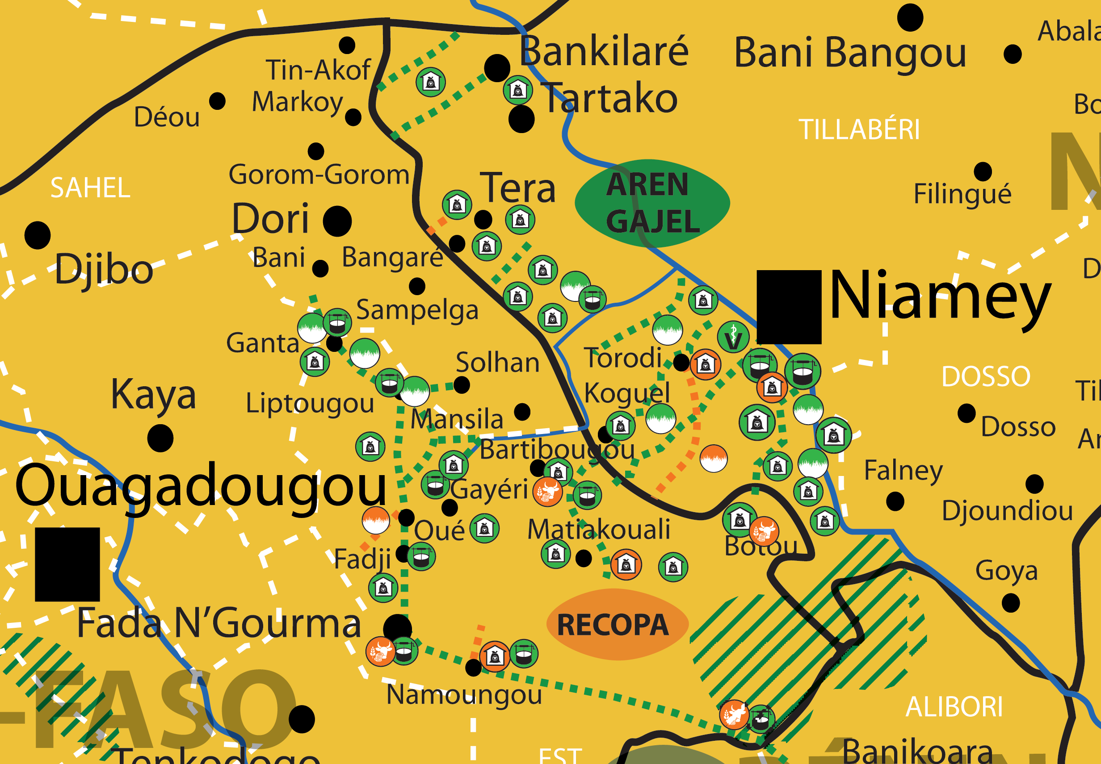

Slide 3

Groupement d'Action culturelle et de développement des Jeunes Eleveurs "GAJEL-
N° 079/MI/AT/DGAPJ/DLP du 23 février 2001
GAJEL est une confédération nationale qui est organisée en coordination au niveau des Régions et des antennes au niveau des départements et/ou communes, au sommet desquelles se trouve le conseil exécutif national (450 groupements dont 157 groupements féminins)
Elle est active dans les régions de Niamey, Dosso, Tillabéry, Maradi, Tahoua, Agadez avec quelques représentations à Zinder.
Entente sur la convention pastorale de 5 départements et du conseil régional de Tillabéri : ECOPAC-RTI signée en janvier 2018 par 11 communes et le Conseil Régional de Tillabéry
Cadre juridique: Cadre de coopération intercommunale pour une gestion concertée des infrastructures agropastorales

Slide 4

Carte du territoire avec les principales réalisations

Slide 5
Carte du territoire avec les principales réalisations

Slide 6
Réalisations par GAJEL
Activités | Prévisions | Réalisations | Commentaires
Débats informés | 02 | 02 | 50 acteurs de la filière agropastorale concernés
Sécurisations et balisage des pistes à bétail | 45 km | 45 km | 10 PV d’accords sociaux collectifs 9 comités de suivi
Sécurisation et balisage d’aires de repos | 01 | 01 | 1 PV d’accords sociaux collectifs 1 comité de suivi
Sur-creusage de mares | 01 | 01 | 2031,6 ha 1 comité de veille
Formation en SIG | 01 | 01 | 10 Acteurs formés
Magasins d’aliment bétail | 02 | 02 | Capacité: 30 tonnes chacun ; 1 BAB à Say et 1 BAB à Torodi

Slide 7
Réalisations par ECOPAC-RTI
Activités | Prévisions | Réalisations | Commentaires
Formation des services financiers de ECOPAC-RTI | 2 | 1 | Gestion financière
Réunion sur le mode gestion des marchés à bétail | 1 | 1 | Collecte des données
Formation des COFOCOMS | 1 | 1 | Sur la tenue des dossiers ruraux
Collecte des données sur les infrastructures agropastorales | 1 | 1 | Lien avec l’aménagement du territoire
Sensibilisation des populations à travers les radios communautaires | 1 | 1 | Vulgarisation des textes de l’ECOPAC-RTI

Slide 8
Principaux évènements survenus sur le territoire en 2020 et au premier semestre 2021
Déplacement inhabituel et en masse des communautés pastorales victimes d’exactions, et de menaces
Nouvelle forme de ravitaillement des gros marchés à bétail en lien avec la situation sécuritaire : Bokki, Torodi, Makalondi
Ces marchés sont fournis en bétail par des commerçants à travers des camions provenant de Gothèye, Abala, Mangueyzé, Niamey et même d’autres régions Maradi, Zinder
Accroissement du système de convoyage par camion, mais insuffisant pour drainer un nombre important d’animaux sur les marchés

Slide 9
Accès difficile à certaines zones aux camions par manque d’infrastructures routières et également à cause de l’insécurité (zones de Diayel dans la commune rurale de Makalondi frontalière avec Kantchiari et la zone d’Allambaré dans la commune de Tamou aux alentours du parc W)
Enlèvement de troupeaux dans certaines zones transfrontalières (Zone de Diayel CR Makalondi)
Faible fonctionnement de certains marchés à bétail (Allambaré,Kokoloko, Allreni, Bossey Bangou, Tombolé) et fermeture d’autres marchés (Boni) dans la zone transfrontalière (communes de Makalondi, Tamou et Torodi)

Slide 10
Forte réduction de la présentation des animaux sur certains marchés (Téra, Gothèye) entrainant une baisse des recettes des taxes des marchés
Retrait des grands commerçants de bétail du Niger, du Mali et du Burkina Faso et des acheteurs du Nigeria sur les marchés à bétail porteurs (Tera, Bokki, Torodi, Gothèye)
Forte pression sur les ressources pastorales due à la concentration du bétail au long de la frontière avec le Bénin lors de la fermeture de celle-ci
Changement d’itinéraires des transhumants lors de la fermeture de la frontière du Benin vers d’autres frontières (certains troupeaux vers Kamba au Nigeria, et d’autres revenus vers le parc W pour rentrer au Burkina Faso)

Slide 11
Exemples suivi / Analyse

Slide 12
Analyse du phénomène d’enlèvement des troupeaux
dans la zone transfrontalière
Année | Village | Propriétaire du bétail | Bovins | Ovins
2020 | Djayel pana | 16 éleveurs | 335 | 526
2021 | Allaréni | Lawal Chaybou | 100 | 50
 | Torodi | Idrissa Yero | 76
TOTAL 2021 |  |  | 176 | 50
TOTAL GENERAL |  |  | 512 | 576

Slide 13
Augmentation des ventes malgré l’insécurité

Slide 14
Stabilité des ventes malgré l’insécurité

Slide 15
Recommandations et Perspectives
Financer des projets d’urgence en faveur des éleveurs déplacés, victimes des exactions et d’attaques des groupes armées non étatiques et aussi pour la reconstitution du cheptel
Encourager une forte collaboration entre les inter-collectivités au niveau transfrontalier

Slide 16

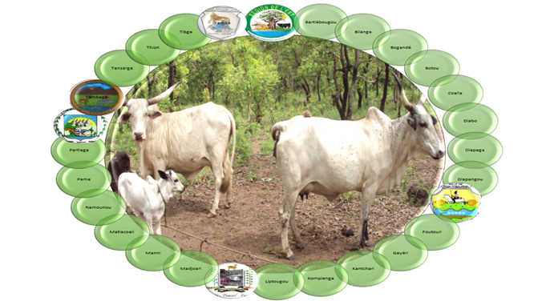
PRESENTATION DU RECOPA
Le Réseau de Communication sur le Pastoralisme (RECOPA) est une association pastorale de droit Burkinabè crée en 1998 et officiellement reconnue en 2002.
Présente dans 08/13 régions du Burkina Faso avec 05 antennes régionales opérationnelles (Est, Nord, Sahel, Ouest, Centre-Est).et -œuvrant dans le développement du pastoralisme/agropastoralisme

Slide 17
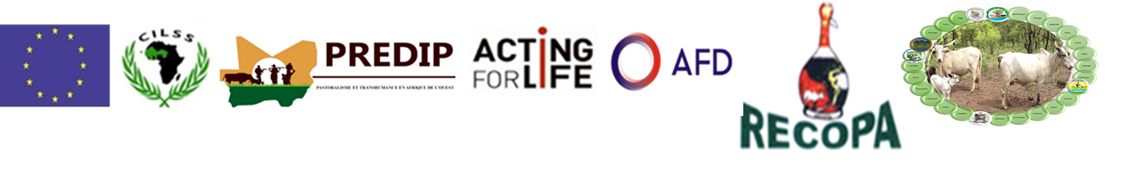
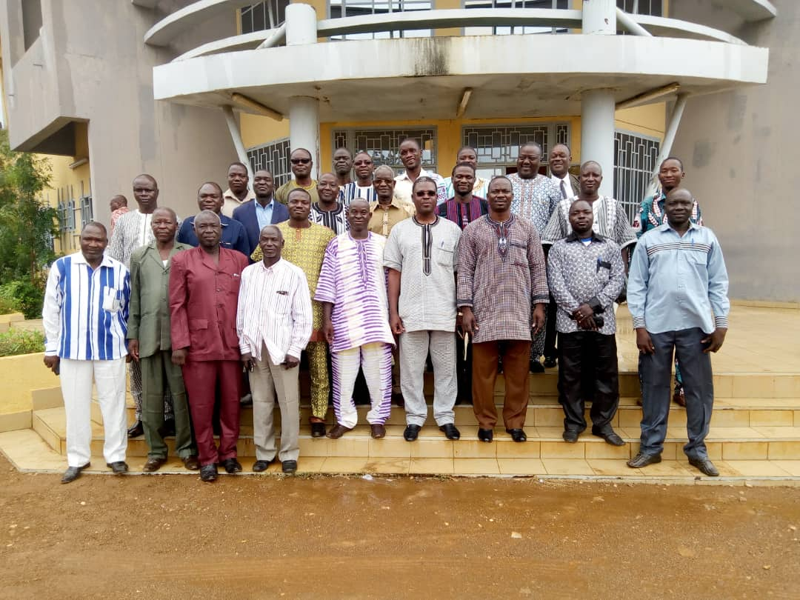
INTERCO, Est BURKINA FASO
ECOPARE: Entente pour la Coopération Pastorale dans la Région de l’Est
Processus de mise en place depuis 2010 avec l’appui du RECOPA et d’AFL
Elle regroupe 28 collectivités de la région de l’Est, présidée par le PCR-EST

Slide 18
ACTIVITÉS MISES EN ŒUVRE DANS LE CADRE DU PREDIP
Activités | Niveau de Réalisation
Négociation de piste à bétail | 80 km de tronçons de pistes sécurisés dans les communes de Fada et Gayeri dont 45 km de tronçons de piste balisés
Négociation et balisage d’une aire de repos | 1 aire de repos de 18 ha sécurisée et balisée dans la commune de Gayeri

Slide 19
ACTIVITÉS MISES EN ŒUVRE DANS LE CADRE DU PREDIP
Activités | Niveau de Réalisation
Réalisation de BAB | En cours de construction dans la commune de Fada
Réalisation de deux forages pastoraux | Deux forages réalisés avec systèmes d’exhaure solaire dans les communes de Fada et de Yamba sur une aire de repos et un tronçon de piste

Slide 20
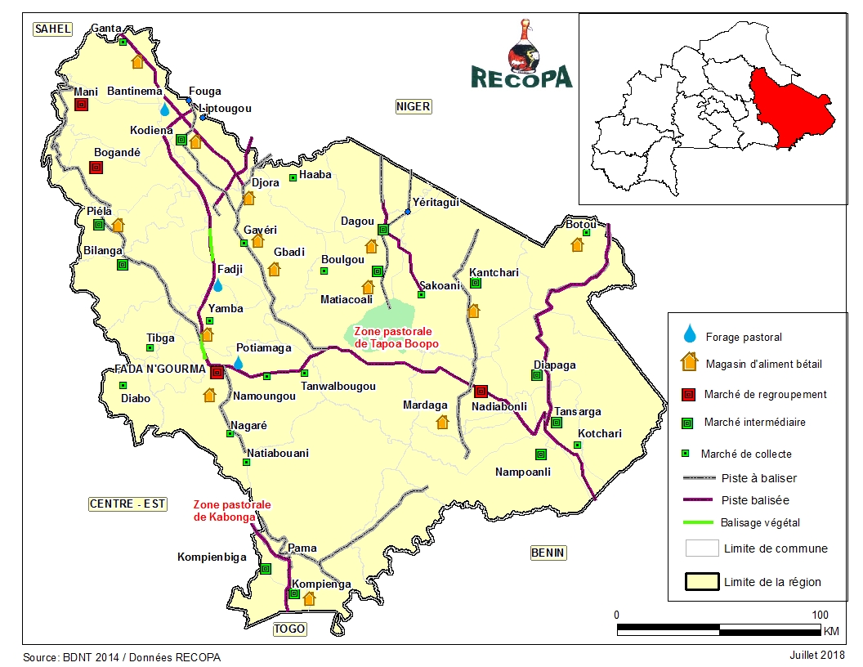




Aménagements pastoraux

Slide 21
EVENEMENTS MARQUANTS
Attaques de MAB
Fermeture/Baisse de la fréquentation des MAB
Développement du convoyage des animaux à camion
Occupation des espaces pastoraux et couloirs de transhumance par les HANI et les déplacés
Changement d’itinéraire par les transhumants
Imposition et prélèvement de la ZAKAT sur le Bétail par les HANI
Inaccessibilité à certaines localité due à l’insécurité pour le déroulement des activités
Le non retour de certains éleveurs transhumants sur leur terroir d’attache

Slide 22
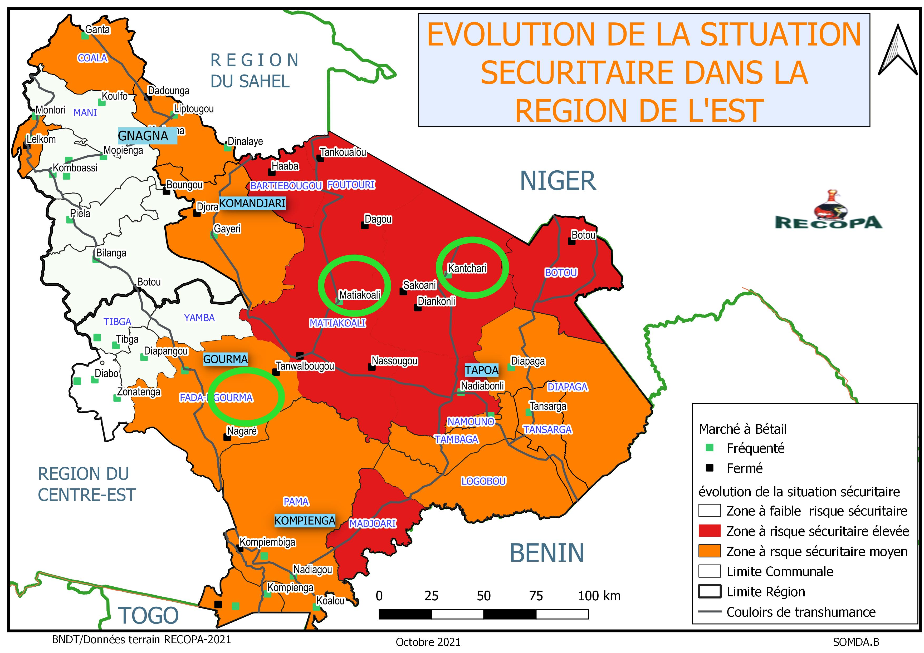
ANALYSE SUR DES ÉVÈNEMENTS EMBLÉMATIQUES

Slide 23
Exemples suivi / Analyse

Slide 25


Slide 27
RECOMMANDATIONS ET PERSPECTIVES POUR LA FIN DE L’ANNÉE 2021 CONCERNANT LE TERRITOIRE.
Renforcer la collaboration entre les acteurs en charge de la transhumance de la région de Tillabéri et la région de l’Est et du sahel burkinabé à travers des cadres de concertation multi-acteurs au niveau transfrontalier
Accompagner les jeunes éleveurs des zones affectées par la crise dans la recherche d’emplois afin de limiter les tentations de rejoindre des groupes de crimes organisés
Accompagner le renforcement du dispositif de pérennisation des infrastructures agropastorales à travers ECOPARE

